Slide 1
Geschichte I (1871˗1918): Von der Entstehung des modernen Deutschlands bis zum Ende des 1. Weltkriegs

Slide 2
Das Deutsche Kaiserreich (unter Reichskanzler Bismarck)
Der Weg Deutschlands zu einem Nationalstaat war lang und kompliziert. Seit dem Wiener Kongress war Deutschland ein loser Staatenbund. Nun wollten viele Deutsche einen Nationalstaat. Die Nationalstaatsgründung wurde vor allem durch Preußen vorangetrieben.
Als wichtige Person, die die Nationalstaatsgründung vorangetrieben hat, gilt vor allem der preußische Ministerpräsident: „Treibende Kraft hinter dem Weg zur ‚Einheit von oben‘ war Preußens Ministerpräsident Otto von Bismarck. ‚Eisen und Blut‘ müssten ein geeintes Deutschland schaffen, so lautete sein Motto ‚nicht Reden und Majoritätsbeschlüsse‘“ (Deick 2008: 122)

Slide 3
1866 Preußen besiegen Österreich bei Königgrätz
Weg offen für „kleindeutsche Lösung

Slide 4
1870-71 – Deutsch-französischer Krieg
Deutsch-Französischer Krieg. Dabei passiert folgendes:
10.12.1870: der Norddeutsche Bund wird zum "Deutschen Reich"
18.1.1871: Wilhelm I wird zum deutschen Kaiser proklamiert
Im Frankfurter Frieden geht Elsass-Lothringen an das Deutsche Reich
Das deutsche Reich ist offiziell eine konstitutionale Monarchie mit einem demokratisch gewählten Parlament, aber die Macht haben der Kaiser und der von ihm ernannte Reichskanzler

Slide 5
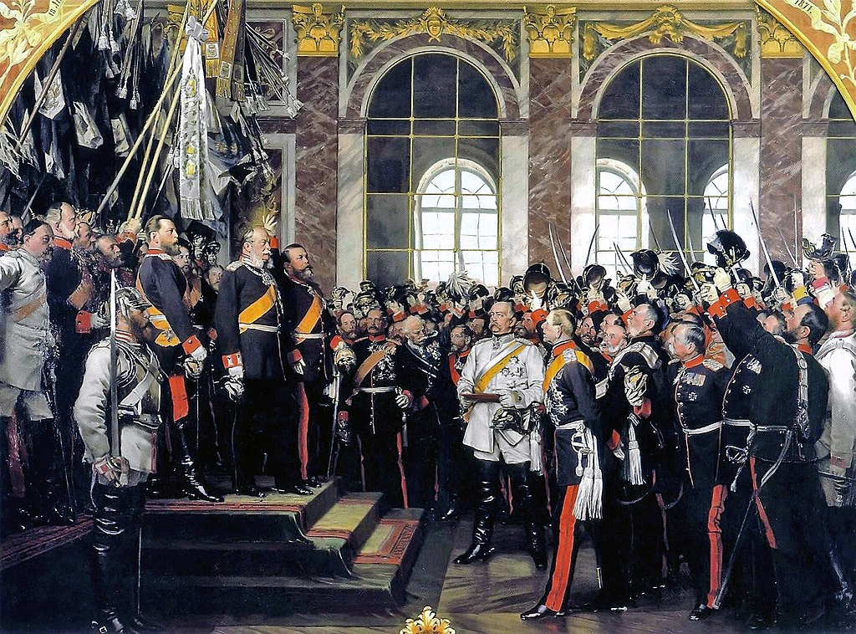
Die Proklamierung des deutschen Kaiserreiches (18. Januar 1871)

Slide 6
1875
Gründung der Sozialdemokratischen Partei Deutschlands (SPD) aus dem Zusammenschluss der Sozialdemokratischen Arbeiterpartei und dem Allgemeinen Deutschen Arbeiterverein.

Slide 7
1888 – Drei-Kaiser-Jahr
Wilhelm I und sein Nachfolger Friedrich III sterben im gleichen Jahr. Der 29 Jahre alte Wilhelm II wird Kaiser.

Slide 8
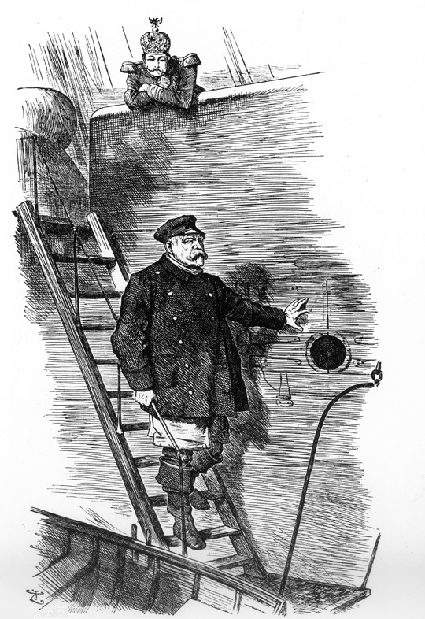
1890
Wilhelm II entlässt Bismarck und beginnt seine imperialistische Politik

Slide 9
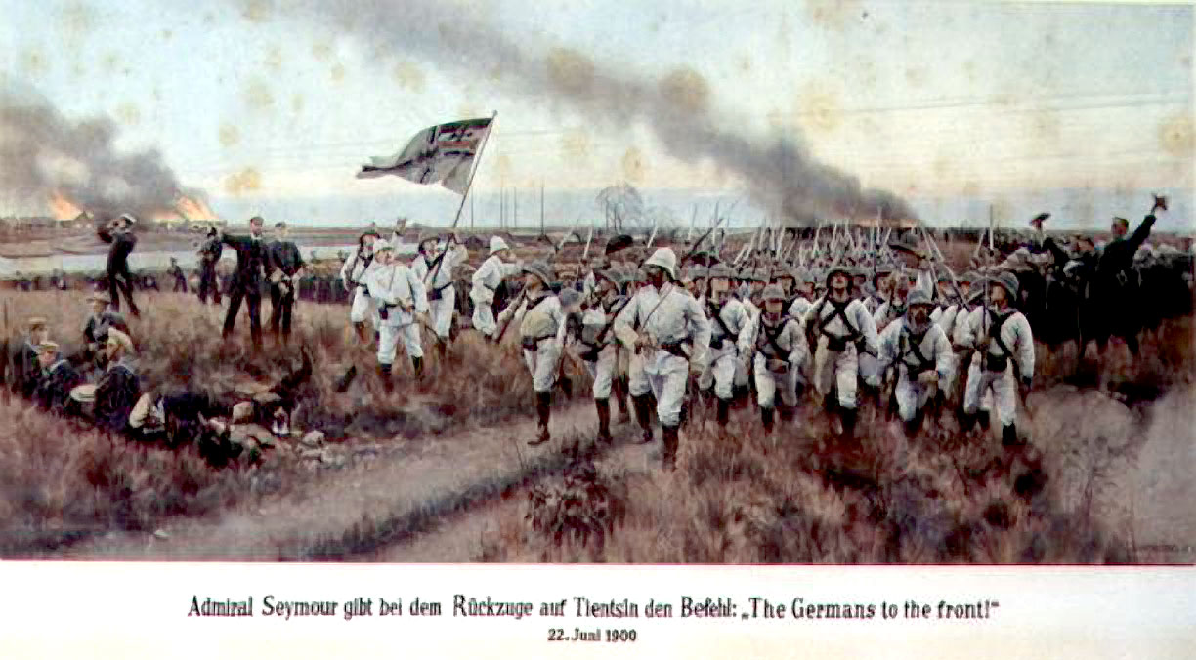
Deutsche Kolonialpolitik

Slide 10
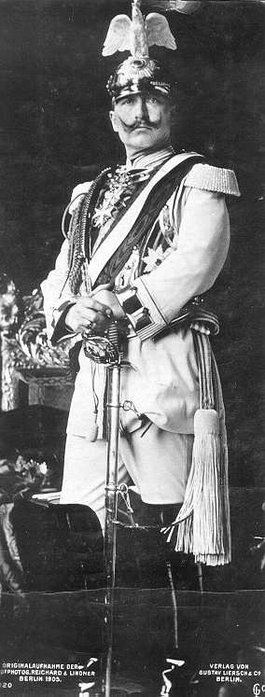
Kaiser Wilhelm auf einer Postkarte

Slide 11
1904,1907
England, Frankreich und Russland formen eine "Entente" gegen den "Dreibund" von Deutschland, Österreich-Ungarn und Italien.

Slide 12
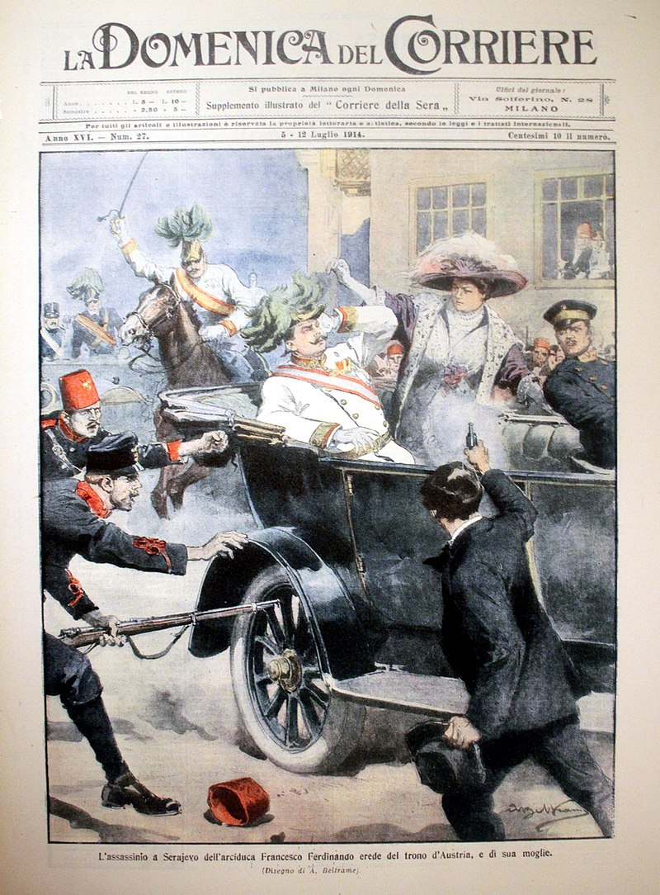
1914-1918 – Erster Weltkrieg
Erster Weltkrieg, ausgelöst von der Ermordung des österreichisch-ungarischen Erzherzogs Franz Ferdinand in Sarajevo.

Slide 13
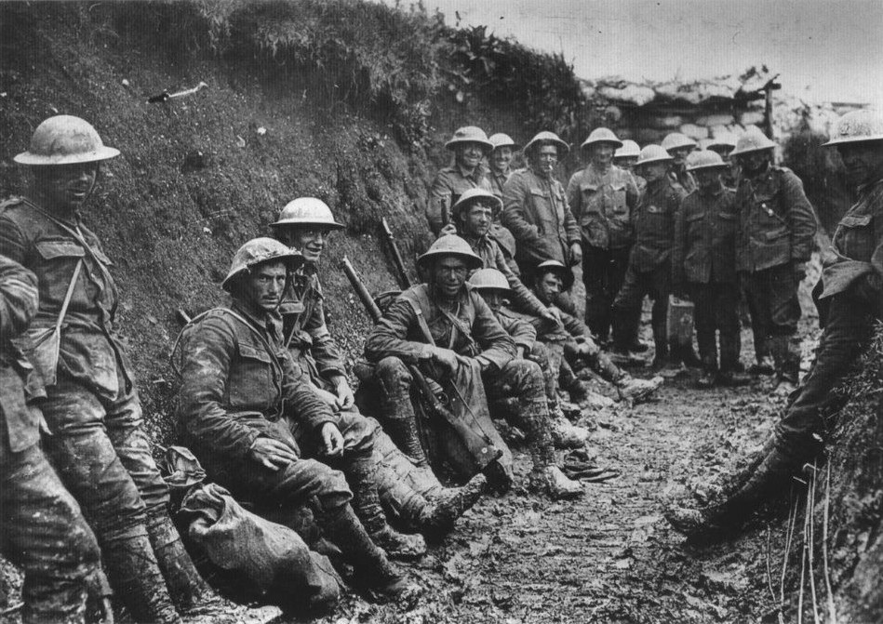
Grabenkrieg an der Westfront

Slide 14
9.11.1918
Die Novemberrevolution setzt Kaiser Wilhelm ab, ohne nennenswerten Widerstand des Militärs, das erkannt hatte, dass der Krieg verloren war, und wusste, dass die Entente nur mit einer demokratischen Regierung verhandeln [=negotiate] wollte. Am 11.11.1918 endet der Krieg. Den Machtkampf zwischen gemäßigten [=moderate] und linksradikalen Kräften gewinnen relativ leicht die gemäßigten Kräfte, durch die Unterstützung des Militärs.

